Slide 1
Федеральная служба по надзору в сфере защиты
прав потребителей и благополучия человека
Управление по Астраханской области
Контрольно-надзорная деятельность
Управления Роспотребнадзора
по Астраханской области
в 2018 году
с учетом риск-ориентированного подхода
Начальник отдела организации надзора, отчетности,
контроля производственной деятельности,
рассмотрения обращений граждан, организаций и общественных объединений
Управления Роспотребнадзора по Астраханской области
Болдырева Анна Ильинична
13 марта 2018 года
1
Notes:
1
Управление работало в направлении «реформа контрольной и надзорной деятельности», включая риск- ориентированный надзор, создание информационной базы для оценки риска, новой системы оценки результативности и эффективности контрольно-надзорной деятельности, направленной на снижение ущерба (вреда), профилактики нарушений.
Для определения категории риска сформирован реестр подконтрольных объектов который будет поддерживаться в актуальном состоянии. Подконтрольные объекты в полном объеме распределены по категориям риска, информация публична и доступна.

Slide 2
Управление Роспотребнадзора по Астраханской области
ВНЕДРЕНИЕ РИСК-ОРИЕНТИРОВАННОГО ПОДХОДА
В КОНТРОЛЬНО-НАДЗОРНУЮ ДЕЯТЕЛЬНОСТЬ РОСПОТРЕБНАДЗОРА
Применение методики риск- ориентированного подхода в контрольно - надзорной деятельности с расчетом значений показателей, используемых для оценки тяжести негативных последствий и оценки потенциального риска причинения вреда здоровью населения позволило выделить объекты чрезвычайно высокого и высокого классов потенциальной опасности: Лечебно-профилактические организации Образовательные учреждения Летние оздоровительные учреждения Учреждения, осуществляющие водоподготовку и водоотведение Учреждения жилищно-коммунального хозяйства Предприятия пищевой промышленности
2
Notes:
2
Управление работало в направлении «реформа контрольной и надзорной деятельности», включая риск- ориентированный надзор, создание информационной базы для оценки риска, новой системы оценки результативности и эффективности контрольно-надзорной деятельности, направленной на снижение ущерба (вреда), профилактики нарушений.
Для определения категории риска сформирован реестр подконтрольных объектов который будет поддерживаться в актуальном состоянии. Подконтрольные объекты в полном объеме распределены по категориям риска, информация публична и доступна.

Slide 3
Система риск-ориентированного надзора
в области обеспечения санитарно-эпидемиологического благополучия населения и защиты прав потребителей
Класс опасности | Характеристика риска причинения вреда здоровью | Режим плановых проверок
1-й | Чрезвычайно высокий | Постоянно (не реже 1 раза в полгода)
2-й | Высокий | Не реже 1 раза в 2 года, не чаще 1 раза в год
3-й | Значительный | Не реже 1 раза в 3 года, не чаще 1 раза в год
4-й | Средний | Не чаще 1 раза в 3 года
5-й | Умеренный | Не чаще 1 раза в 5 лет
6-й | низкий | Освобождаются от планового контроля
3
Notes:
обеспечение условий пропорциональности интенсивности контрольно-надзорной деятельности риску причинения вреда здоровья населения
концентрация усилий территориальных органов Роспотребнадзора на объектах, представляющих наибольшую опасность для здоровья человека (населения, работающих, потребителей)
улучшение качества среды обитания, условий труда и повышение безопасности потребительской продукции за счет предупреждения нарушений санитарного законодательства
3

Slide 4
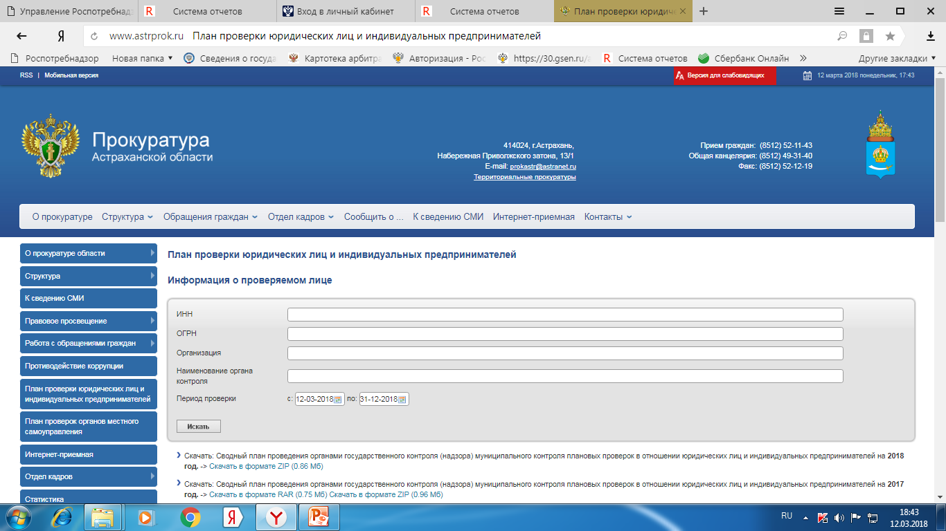
Управление Роспотребнадзора по Астраханской области
4
Notes:
4
Управление работало в направлении «реформа контрольной и надзорной деятельности», включая риск- ориентированный надзор, создание информационной базы для оценки риска, новой системы оценки результативности и эффективности контрольно-надзорной деятельности, направленной на снижение ущерба (вреда), профилактики нарушений.
Для определения категории риска сформирован реестр подконтрольных объектов который будет поддерживаться в актуальном состоянии. Подконтрольные объекты в полном объеме распределены по категориям риска, информация публична и доступна.

Slide 5
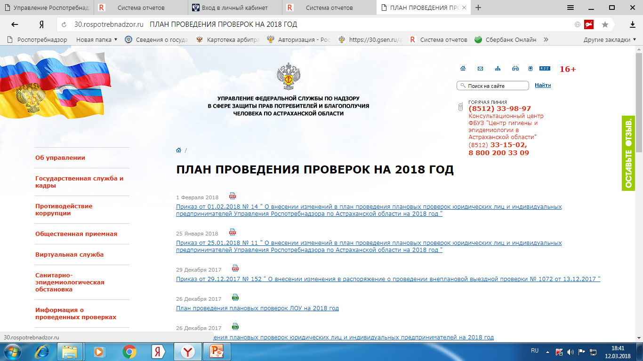
Управление Роспотребнадзора по Астраханской области
5
Notes:
5
Управление работало в направлении «реформа контрольной и надзорной деятельности», включая риск- ориентированный надзор, создание информационной базы для оценки риска, новой системы оценки результативности и эффективности контрольно-надзорной деятельности, направленной на снижение ущерба (вреда), профилактики нарушений.
Для определения категории риска сформирован реестр подконтрольных объектов который будет поддерживаться в актуальном состоянии. Подконтрольные объекты в полном объеме распределены по категориям риска, информация публична и доступна.

Slide 6
Управление Роспотребнадзора по Астраханской области
Плановые проверки в 2018 году
На 2018 год запланировано 425 проверок, из них: 118 общеобразовательный учреждений 51 дошкольных образовательных учреждений 256 летнее оздоровление на базе общеобразовательных учреждений Все учреждения отнесены к высокой категории риска Режим плановых проверок Не реже 1 раза в 2 года, не чаще 1 раза в год
6
Notes:
6
Управление работало в направлении «реформа контрольной и надзорной деятельности», включая риск- ориентированный надзор, создание информационной базы для оценки риска, новой системы оценки результативности и эффективности контрольно-надзорной деятельности, направленной на снижение ущерба (вреда), профилактики нарушений.
Для определения категории риска сформирован реестр подконтрольных объектов который будет поддерживаться в актуальном состоянии. Подконтрольные объекты в полном объеме распределены по категориям риска, информация публична и доступна.

Slide 7
Управление Роспотребнадзора по Астраханской области
Надзор за организациями отдыха детей
и их оздоровления
В ходе проведения летней оздоровительной кампании 2017 года были организованы и проведены проверки всех 245 организаций отдыха детей и их оздоровления, проведено 336 обследований, в т.ч. 212 ЛОУ (63%) - по плану проведения плановых проверок на 2017 год, 124 ЛОУ (37%) - вне плана. В ходе оздоровительной кампании на территории области Управлением особое внимание уделялось лабораторному подтверждению качества и безопасности питьевой воды, воды из мест купания, почвы, пищевых продуктов и кулинарных изделий, приготовленных на пищеблоках. В целях обеспечения безопасных условий отдыха и оздоровления детей в период подготовки и функционирования ЛОУ было исследовано: на бактериологические исследования 5023 пробы на санитарно-химические исследования 2057 проб на паразитологические исследования 2030 проб
7
Notes:
7
В ходе проведения надзорных мероприятий за организациями отдыха детей были выявлены нарушения требований санитарного законодательства при 311 (87,6%) проверках из 355, по результатам которых было составлено 364 протокола об административных правонарушениях, наложено 438 штрафов на сумму 548,2 тыс. рублей (2015 г. – 323 штрафа на сумму 346,6 тыс.руб.).
Были выявлены нарушения санитарного законодательства по содержанию пищеблоков, спальных помещений, соблюдению правил личной гигиены, ненадлежащему контролю качества и безопасности пищевых продуктов и кулинарных изделий, нарушению условий хранения продуктов питания, несоблюдению требований к обработке и использованию кухонного инвентаря и др.
В целях сохранения и укрепления здоровья детей, недопущения формирования очагов инфекционных и паразитарных болезней, своевременной их локализации и ликвидации в летний сезон 2017 года, санитарно-противоэпидемической комиссией при Правительстве Астраханской области принято решение от 28.04.2017 №4 «О дополнительных мерах по недопущению инфекционной заболеваемости в ЛОУ». Согласно распоряжению Управления Роспотребнадзора по Астраханской области от 10.05.2017 №18 перед открытием учреждений отдыха и оздоровления детей на территории Астраханской области организовано лабораторное исследование материала от персонала пищеблоков детских оздоровительных учреждений на носительство возбудителей ОКИ вирусной этиологии (норовирусы). Обследование персонала пищеблоков ЛОУ проведено на базе ПЦР лаборатории ФБУЗ «Центр гигиены и эпидемиологии в Астраханской области». Всего охвачено обследованием 401 сотрудник в 245 ЛОУ. Результаты отрицательные.

Slide 8
Управление Роспотребнадзора по Астраханской области
Надзор за общеобразовательными организациями
В 2016 - 2017 учебном году обследована 131 общеобразовательная организация, в т.ч. с применением лабораторных методов исследования 108 объектов.
В ходе проведения контрольно-надзорных мероприятий за общеобразовательными организациям составлено 152 протокола об административном правонарушении, вынесено 152 постановления по делам об административном правонарушении на сумму 312800 рублей. Управлением выдано 164 предписания по подготовке общеобразовательных организаций к новому 2017-2018 учебному году. Удельный вес общеобразовательных организаций, выполнивших предписания со сроками исполнения к началу нового 2017-2018 учебного года, составил, 98,7%
8
Notes:
8

Slide 9
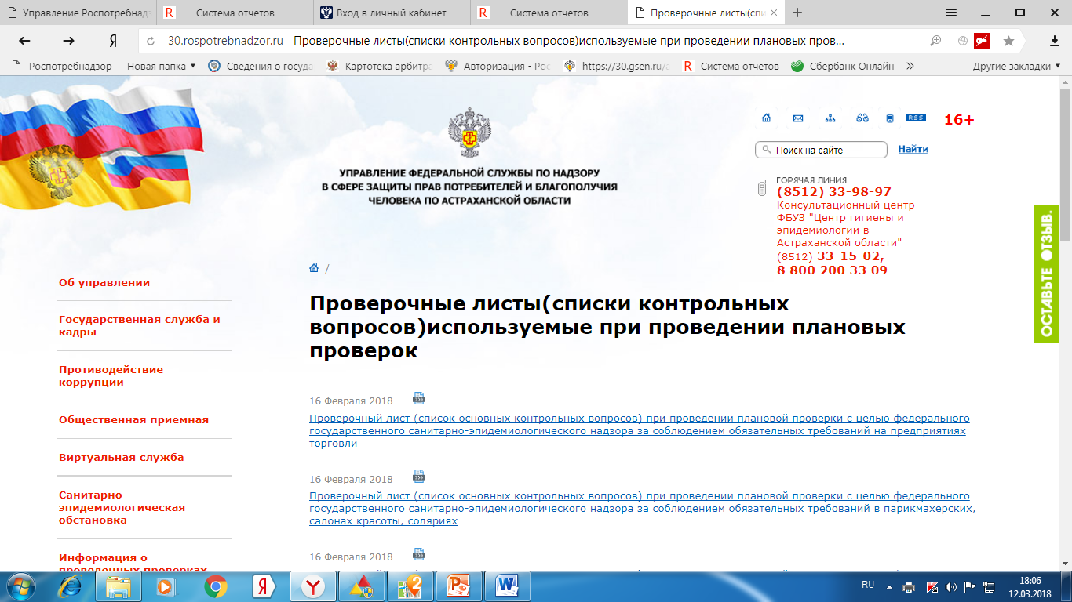
Управление Роспотребнадзора по Астраханской области
9
Notes:
9
Управление работало в направлении «реформа контрольной и надзорной деятельности», включая риск- ориентированный надзор, создание информационной базы для оценки риска, новой системы оценки результативности и эффективности контрольно-надзорной деятельности, направленной на снижение ущерба (вреда), профилактики нарушений.
Для определения категории риска сформирован реестр подконтрольных объектов который будет поддерживаться в актуальном состоянии. Подконтрольные объекты в полном объеме распределены по категориям риска, информация публична и доступна.

